Slide 1
单片机实验二 LED与LED数码管显示
实验内容
1.硬件仿真基本操作流程
2.LED流水灯实验
3.LED数码管静态显示实验
4.LED数码管动态显示实验
5.实验扩展任务

Slide 2
单片机实验主题二 LED与LED数码管显示
实验要求
1.掌握硬件仿真基本操作流程
2.理解LED与LED数码管显示原理
3.掌握AT89S51与LED及LED数码管显示接口设计
4.掌握LED及LED数码管显示程序设计方法（程序实现技巧）

Slide 3
一.LED数码管显示原理及接口设计

Slide 4
大多数单片机应用系统，都要配置输入外设和输出外设。常见输入外设有键盘、BCD码拨盘等；输出外设有LED数码管、LCD显示器、打印机等。今天学习掌握AT89S51单片机与LED数码管接口电路设计以及软件编程。

Slide 5
LED（Light Emitting Diode）数码管应用非常普遍，由发光二极管构成。
一. LED数码管的工作原理
常见的LED数码管为“8”字型的，共计8段。每一段对应一个发光二极管。这种数码管显示器有共阳极和共阴极两种，如图1所示。共阴极LED数码管的发光二极管的阴极连接在一起，通常此公共阴极接地。当某个发光二极管的阳极为高电平时，发光二极管点亮，相应的段被显示。

Slide 6
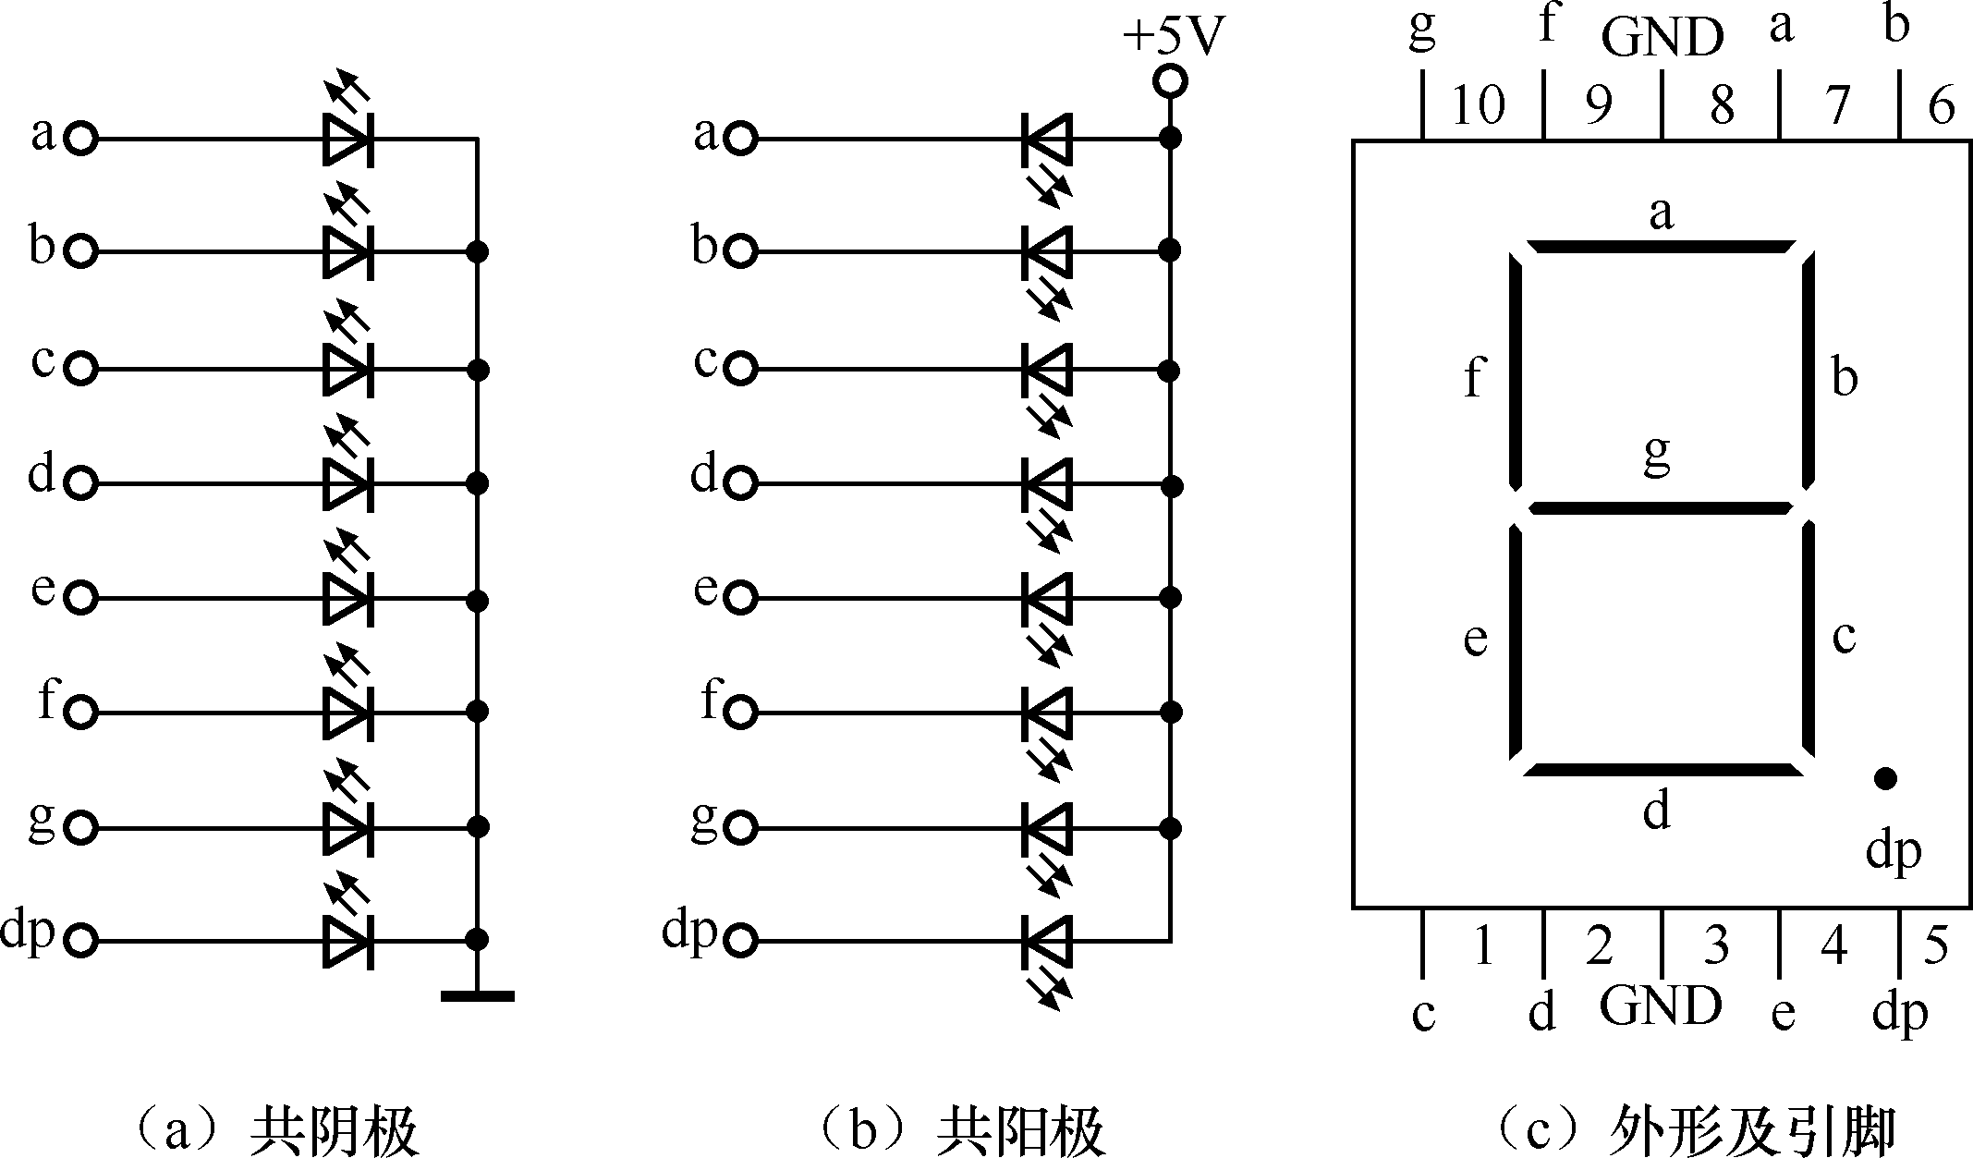
图1 8段LED数码管结构及外形

Slide 7
同样，共阳极数码管的发光二极管的阳极连接在一起，通常此公共阳极接正电压，当某个发光二极管的阴极接低电平时，发光二极管被点亮，相应段被显示。
为了使LED数码管显示不同的符号或数字，要把某些段的发光二极管点亮，这样就要为LED数码管提供代码，因为这些代码可使LED相应的段发光，从而显示不同字型，因此该代码也称为段码（或称字型码）。
LED数码管共计8段。因此提供给LED数码管的段码（或字型码）正好是一个字节。在使用中，习惯上是以“a”段对应段码字节的最低位。各段与字节中各位对应关系如表10-1所示。

Slide 8

按照上述格式，显示各种字符的8段LED数码管的段码如表10-2所示。

Slide 9
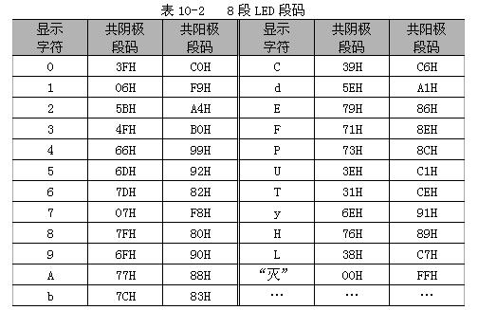

Slide 10
表10-1只列出了部分段码，读者也可对某些显示的字符重新定义，也可选择其他字型的LED数码管。
除了“8”字型的LED数码管外，市面上还有“±1”型、“米”字型和“点阵”型LED显示器，如图2所示。厂家也可根据用户的需要定做特殊字型的数码管。

Slide 11
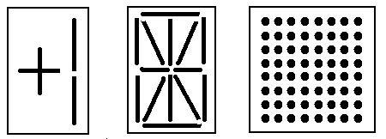
图2 其他各种字型的LED显示器

Slide 12
二.数码管显示器接口设计
LED数码管有静态显示和动态显示两种显示方式。
1．LED静态显示方式
静态显示指无论多少位LED数码管，都同时处于显示状态。
数码管工作于静态显示方式时，各位的共阴极（或共阳极）连接在一起并接地（或接+5V）；每位的段码线（a～dp）分别与一个8位的I/O口锁存器输出相连。如果送往各个LED数码管所显示字符的段码一经确定，则相应I/O口锁存器锁存的段码输出将维持不变，直到送入另一个字符的段码为止。正因

Slide 13
如此，静态显示无闪烁，亮度较高，软件控制比较容易。
图3为4位LED数码管静态显示器电路，各位可独立显示，只要在该位的段码线上保持段码电平，该位就能保持相应的显示字符。由于各位分别由一8位的数字输出端口控制段码线，故在同一时间里，每一位显示的字符可以各不相同。静态显示方式占用口线较多。对于图3电路，要占用4个8位I/O口。如果显示器的数目增多，则需要增加I/O口的数目。因此在显示位数较多的情况下，一般都采用动态显示方式。

Slide 14
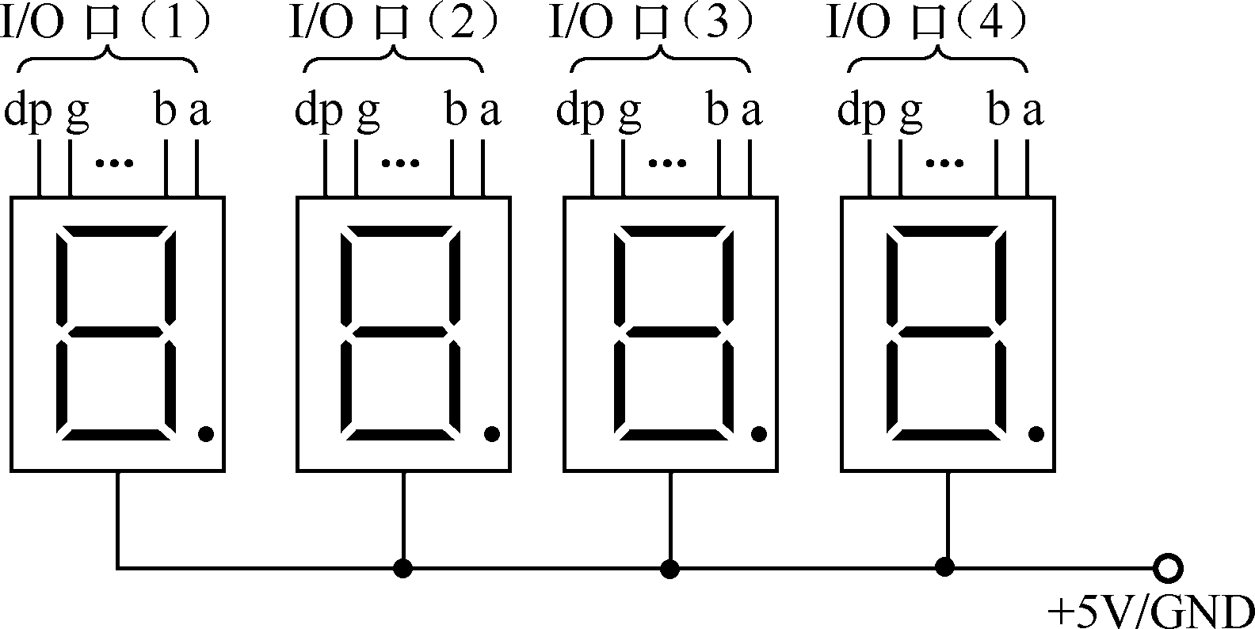
图3 4位LED静态显示的原理电路

Slide 15
2．LED动态显示方式
当显示位数较多，静态显示所需的I/O口太多，这时常采用动态显示。为节省I/O口，通常将所有显示器的段码线的相应段并联在一起，由一个8位I/O口控制，而各位显示位的公共端分别由相应的I/O线控制。图5所示为一个4位8段LED动态显示器电路。
其中段码线占用一个8位I/O口，而位选控制使用一个I/O口的4位口线。动态显示就是通过段码线向显示器（所有的）输出所要显示字符的段码。每一时刻，只有一位位选线有效，其他各位都无效。逐位地每隔一定时间轮流点亮各位显示器（扫描方式），由于LED数码管的余辉和人眼的“视觉暂留”

Slide 16
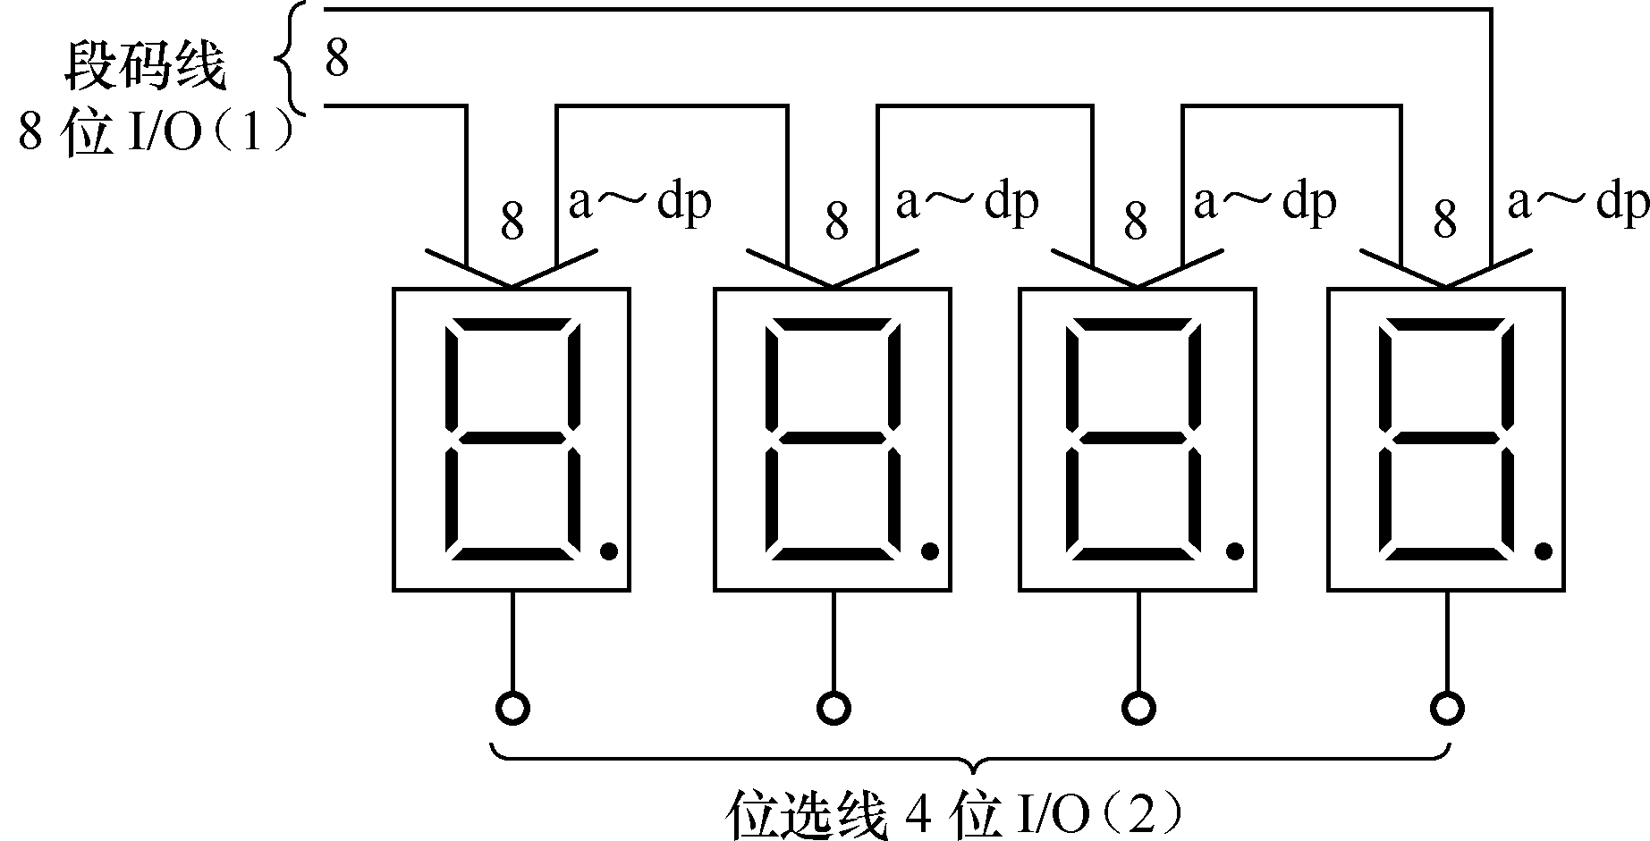
图5 4位8段LED动态显示的原理电路

Slide 17
与静态显示比，动态显示优点节省I/O口，显示器越多，优势越明显。
缺点显示亮度不如静态显示的高，要调整好“扫描”速率，如果“扫描”速率较低，会出现闪烁现象。

Slide 18
二. 实验程序分析
硬件仿真流程
四.实验任务扩展

Slide 19
实验扩展任务：
1.用8个LED灯实现左右来回流水灯；（软件仿真+硬件仿真）
2.用8个LED数码管动态显示自己学号 的后8位；（软件仿真+硬件仿真）
3．(选作题)用8个LED数码管滚动显示HI-2023；
（软件仿真+硬件仿真）

